Slide 1
 | ДАВАЙТЕ ЗАРАБАТЫВАТЬ ВМЕСТЕ
Что мешает продавать кредиты и страховки выгодно?
Из-за чьих «аппетитов» клиенты отказываются от автокредитов?
Как договориться дилеру, банку и страховой и найти баланс интересов?
Финансовые продукты будущего: что будем продавать вместе?

Slide 2
"Мы созданы приносить максимальную пользу!!!"
Я уверен, что руководствуясь этим принципом, наша компания достигнет успеха, что позволит изменить жизнь наших сотрудников к лучшему.
Антон Солдунов (основатель компании)

Slide 3
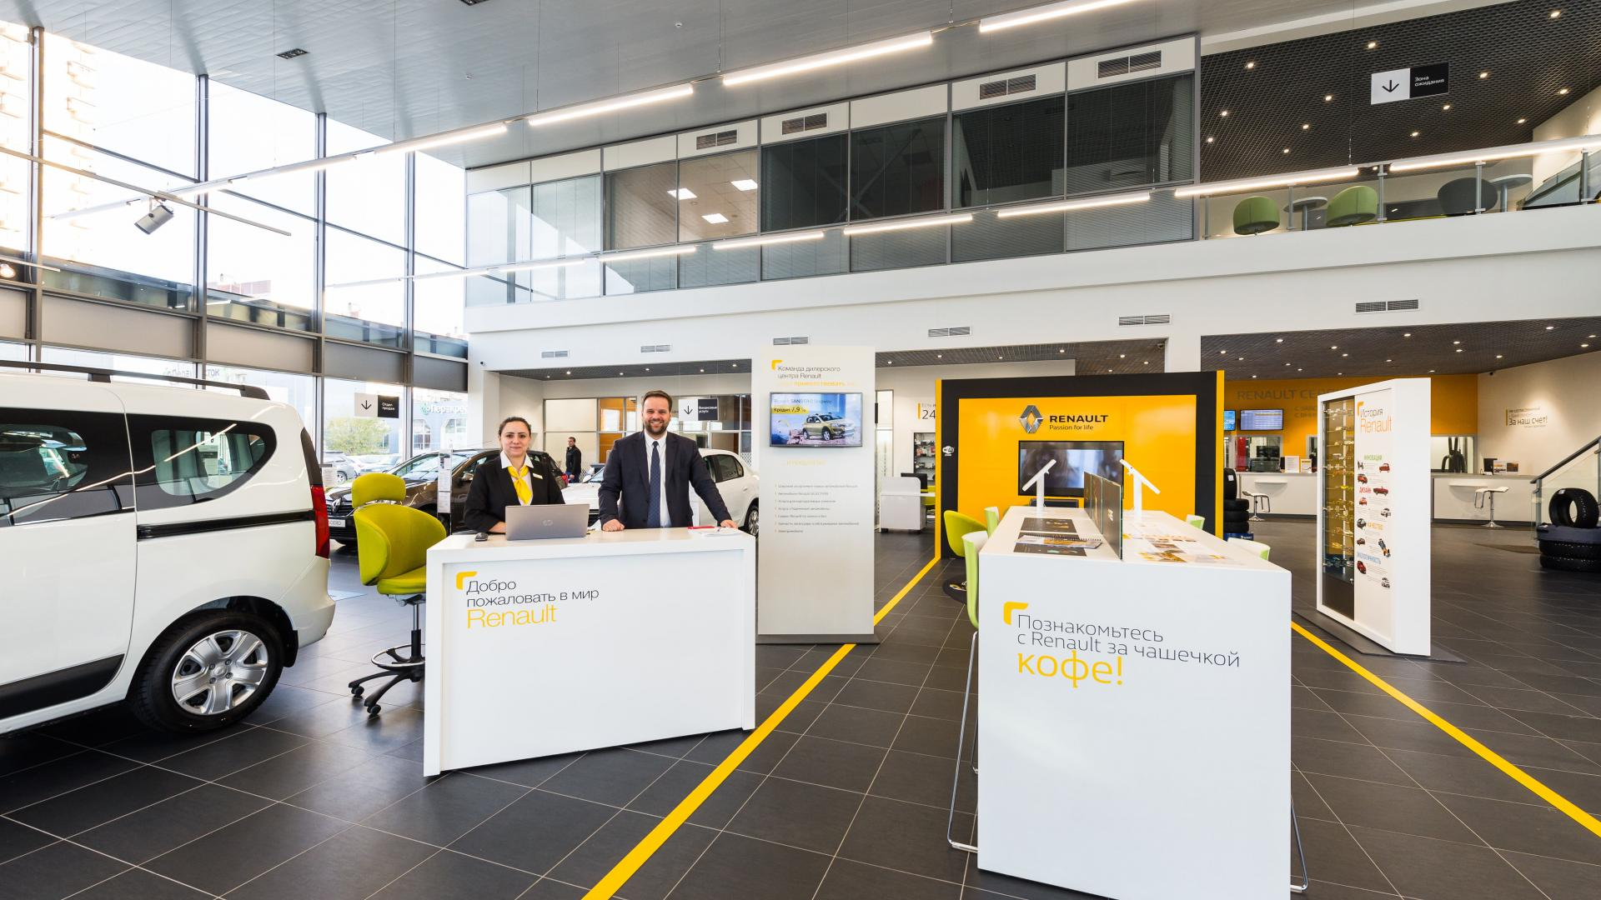
Петровский Автоцентр — один из крупнейших официальных дилеров Renault (Рено) в России, объединяющий 4 автосалона в Санкт-Петербурге и 3 в Москве. Компания, начавшая свою работу в 1995 году, уже более 20 лет предоставляет высококачественные услуги для покупателей и владельцев автомобилей Renault.

Slide 4
ДОЛЯ ПРОДАЖ НОВЫХ АВТОМОБИЛЕЙ
В ЯНВАРЕ 2019 ГОДА
САНКТ-ПЕТЕРБУРГ 49,2%
МОСКВА 20,2%

Slide 5
КРЕДИТНАЯ ДОЛЯ В 2018 году
50%

Slide 6
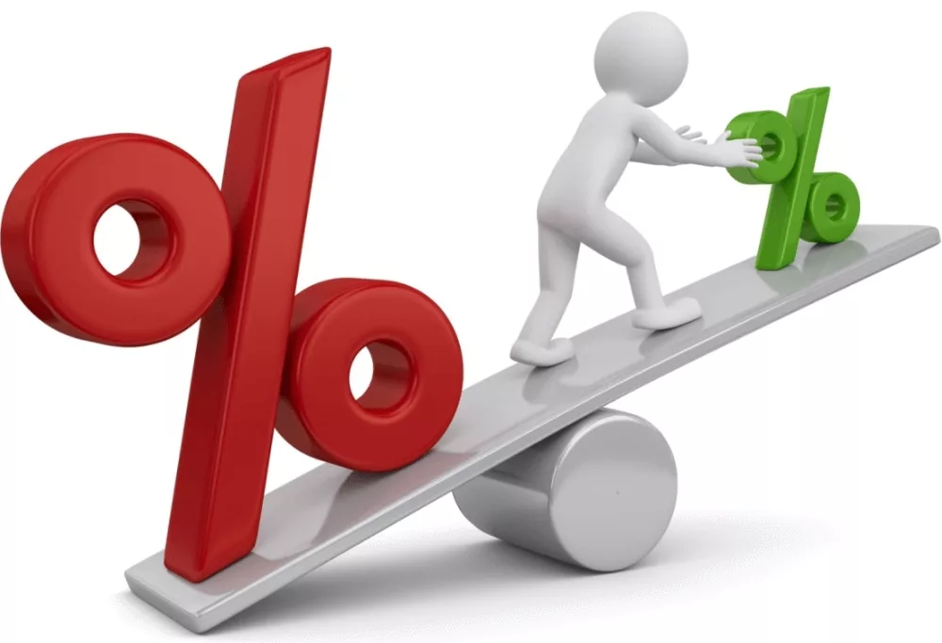
ПРИРОСТ 2018 к 2017
Составил 140%
ПРИРОСТ ЯНВАРЯ 2019 к 2018
СОСТАВИЛ 264%

Slide 7
ПРОЛОНГАЦИЯ 65%
Пролонгация ОСАГО 80%
Возврат утерянных клиентов 10%

Slide 8
БАНКИ - НАШИ ДРУЗЬЯ
ДАЮТ ВОЗМОЖНОСТЬ НАШИМ
КЛИЕНТАМ КУПИТЬ АВТОМОБИЛЬ
ИЛИ ПОЗВОЛИТЬ БОЛЕЕ
КОМФОРТНЫЙ АВТОМОБИЛЬ
МЫ РАБОТАЕМ ВМЕСТЕ

Slide 9
СТРАХОВЫЕ КОМПАНИИ - НАШИ ДРУЗЬЯ
ДАЮТ ВОЗМОЖНОСТЬ НАШИМ
КЛИЕНТАМ НЕ БЕСПОКОИТЬСЯ ПО ПУСТЯКАМ
МЫ РАБОТАЕМ ВМЕСТЕ

Slide 10
СОВМЕСТНЫЕ ПРОДУКТЫ
БОЛЕЕ 100
ФИНАНСОВЫХ ПРОДУКТОВ

Slide 11
СТРАХОВАЯ
КОМПАНИЯ
БАНК
КЛИЕНТ
МЫ

Slide 12
Продавать
будем то,
что
интересно
клиенту

Slide 13
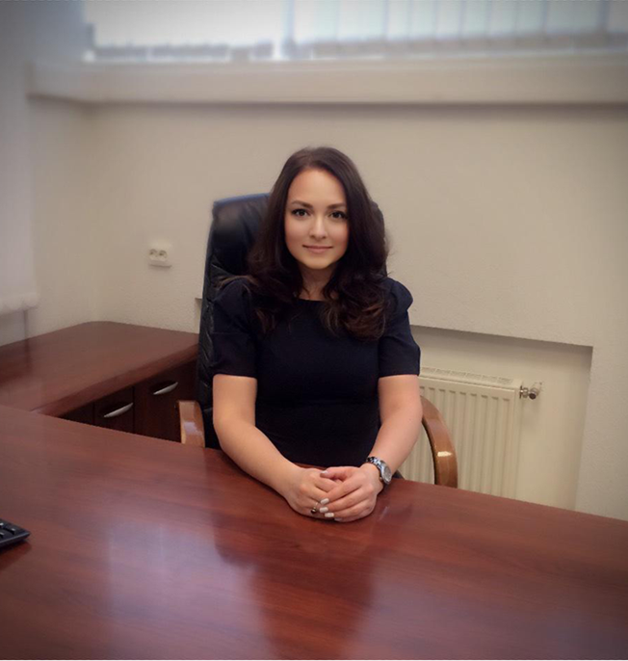
Назарова Елена
Руководитель
департамента финансовых услуг
Петровского АЦ
т.8(911)7642166
Nazarova.elena@petrovskiy.ru

